Slide 1

Rapport de Stage · Développeur Full Stack
Digital Icons — Startup Web3 & Gaming
LOEMBA Jacques Philippe · Bac+3 Concepteur Développeur d'Application
12 Janvier – 26 Juin 2026 - 5 mois

Slide 2
Sommaire
01
02
L'Entreprise
Mes Missions
Présentation de Digital Icons, startup Web3 & Gaming
Interfaces Utilisateur, Panel Admin, Authentification Google, Déploiement & Production, Données & BDD et Qualité & Tests
03
04
Gestion de Projet
Stack Technique
Méthode Agile Scrum, outils et rituels
Langages, frameworks et outils utilisés
05
06
Blocs de compétences
Bilan Personnel & Perspectives
Blocs de compétences du référentiel CDA
Réalisations, apprentissages et suite du parcours
07
08
Aperçu du Produit — Icons Arena
Remerciements
Icons Arena, panel admin et modélisation des données
Gratitude envers l'équipe Digital Icons
09
Conclusion
Gratitude envers l'équipe Digital Icons

Slide 3
01 · L'ENTREPRISE
Digital Icons
Une startup à l'intersection du gaming, du Web3 et du marketing digital
Structure
Secteur
SAS Digital Icons, fondée à Perpignan. Équipe réduite, structure agile et environnement en constante évolution.
Jeux vidéo · Blockchain · Marketing digital. À la pointe des technologies Web3 et de l'économie numérique.
Produit Phare
Mon Rôle
Icons Arena — jeu de cartes en ligne basé sur la blockchain avec des NFTs intégrés.
Stagiaire Développeur Full Stack, intégré à l'équipe produit : interfaces utilisateur, panel admin, données et base de données.

Slide 4
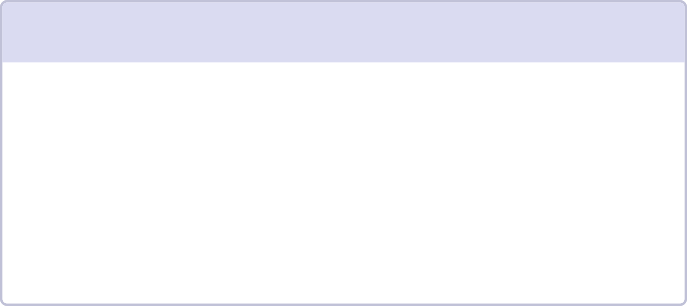
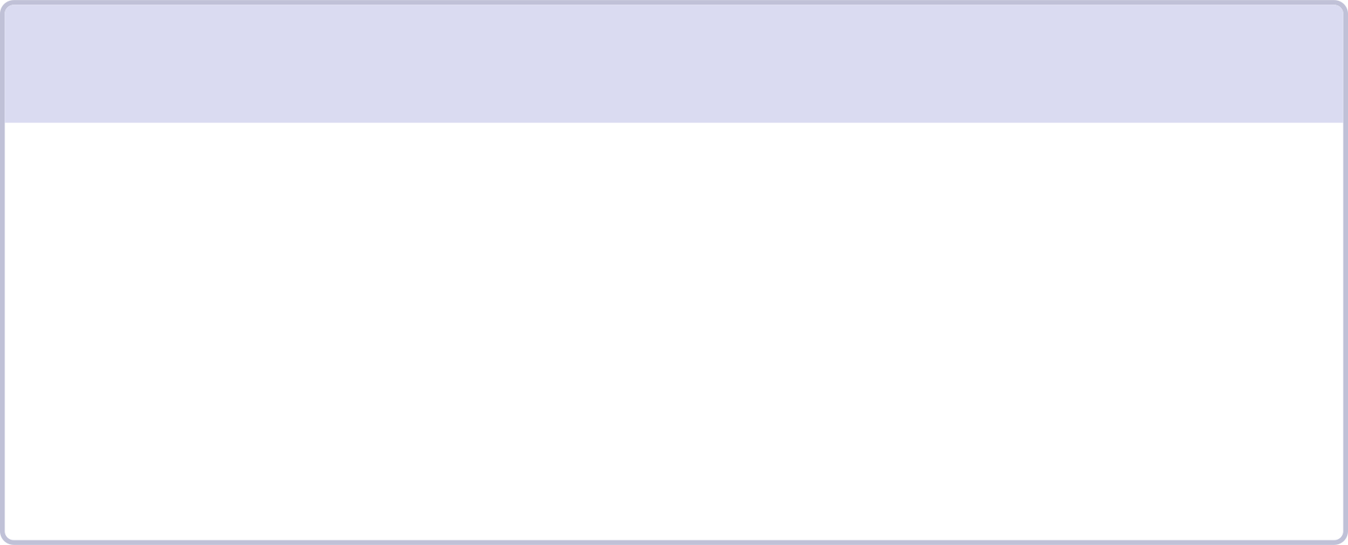
02 · MES MISSIONS
Quatre Axes de Contribution
1
2
Interfaces Utilisateur
Panel Admin
Pages collection, marketplace et marché secondaire
Système de boosters avec effets visuels
Composants réutilisables et validation défensive des entrées (XSS / CSRF)
Architecture modulaire multicouche
Composants métier sécurisés (économie, promotions, badges, missions, leagues)
Gestion des permissions par rôle (recommandations ANSSI)
Onboarding configurable en temps réel
3
4
Données & Base de Données
Qualité & Analyse
Modélisation conceptuelle, logique et physique (PostgreSQL via Supabase)
CRUD avec intégrité et confidentialité (RLS)
Migrations SQL idempotentes versionnées dans Git
Analyse des besoins B2B/B2C
Tests unitaires et de sécurité
Documentation technique FR/EN
Veille technologique continue

Slide 5
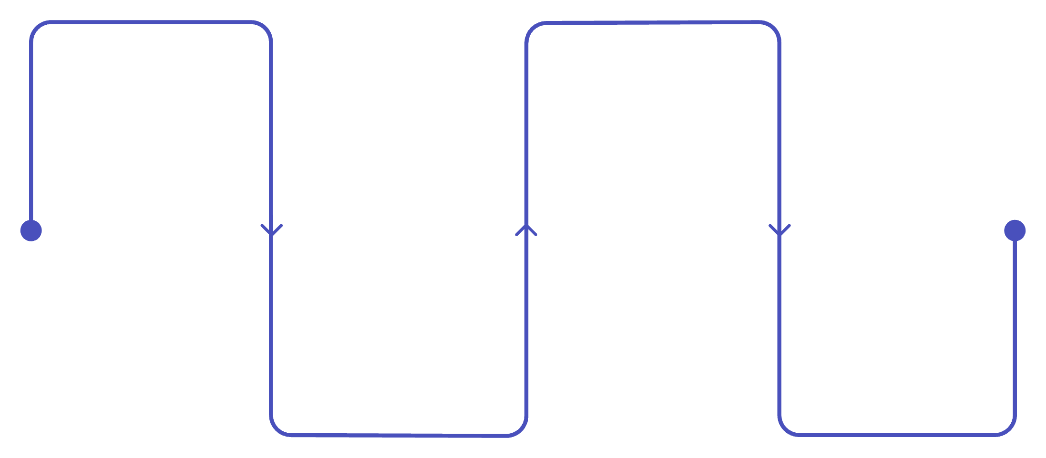

Authentification Google
Objectif : Mettre en place et valider la connexion « Continuer avec Google » sur Digital Icons - récupération automatique du nom et de l'avatar depuis le compte Google de l'utilisateur.
Redirection
Callback
Vers l'écran de connexion Google
Retour vers Supabase avec code
Configuration
Récupération des données Google
Nom : extrait depuis user_metadata.full_name ou user_metadata.name
Photo de profil : extraite depuis user_metadata.avatar_url ou user_metadata.picture, stockée comme avatar du compte
Authentification
Session
Utilisateur saisit ses identifiants
Session créée, nom et avatar récupérés
Tests Fonctionnels
Vérification du flux complet OAuth (redirection → callback → session)
Validation nom Google → pseudo utilisateur
Validation photo de profil → avatar du compte
Tests sur différents comptes (nouveau / existant)
Vérification de la persistance de session et des données profil en base
Supabase : activation du provider Google OAuth dans les paramètres d'authentification
Google Cloud Console : création des identifiants OAuth 2.0, configuration des origines et URI de redirection autorisées
Variables d'environnement : intégration des clés client_id et client_secret

Slide 6




Déploiement & Mise en Production avec Dokploy
Dokploy est une plateforme PaaS open source self-hosted qui simplifie le déploiement et la gestion d'applications conteneurisées sur serveur dédié.
Déploiement Automatisé
Surveillance & Monitoring
Conteneurisation Docker & Docker Compose · Push GitHub → build → production · Reverse proxy & SSL/TLS via Traefik · Zéro vendor lock-in
Monitoring temps réel : CPU, mémoire, réseau · Logs applicatifs en direct · Alertes et supervision des conteneurs en production
Sécurité de l'Exploitation
Documentation & Bonnes Pratiques
Variables d'environnement & secrets isolés du code · Contrôle d'accès Dokploy avec rôles · Sauvegardes PostgreSQL configurées
README de déploiement · .env.example versionné Git · Migrations SQL versionnées et réversibles pour la reproductibilité

Slide 7






03 · GESTION DE PROJET — AGILE SCRUM
Gestion de Projet — Agile Scrum
Outils
Découpage en user stories priorisées par valeur métier
Adaptation continue selon les retours tuteurs
Trello
GitHub
Backlog · En cours · Tests · Bloqué · Terminé
Versioning, branches feature/*, pull requests, code review
Point quotidien avec les tuteurs, code review avant merge
Documentation technique (README, commentaires, comptes-rendus)
Discord
Supabase
Points d'équipe tous les 2 jours
Collaboration BDD partagée en temps réel

Slide 8






04 · STACK TECHNIQUE
Stack Technique
Langages
Front-End
TypeScript (style défensif) · SQL (PostgreSQL)
React · Vite · React Router · Tailwind CSS · Radix UI · Framer Motion
Data & BaaS
Authentification
Supabase (PostgreSQL, Auth, RLS, OAuth) · Migrations SQL · API REST
Supabase Auth · Google OAuth 2.0 · Google Cloud Console
Collaboration & Déploiement
Sécurité & Qualité
Git / GitHub · Trello · Discord
Dokploy · Docker
ESLint · TypeScript strict · XSS/CSRF · RGPD · ANSSI · RGAA

Slide 9



05 · BLOCS DE COMPÉTENCES
Blocs de compétences du référentiel CDA
Préparer le déploiement d'une application sécurisée
Pipeline automatisé GitHub → Dokploy, conteneurisation Docker, documentation README et migrations SQL versionnées, workflow CI/CD avec branches feature/* et code review, monitoring infrastructure et gestion sécurisée des secrets.
Concevoir et développer une application sécurisée organisée en couches
Analyse besoins B2B/B2C · Modélisation MCD PostgreSQL · Architecture modulaire multicouche · Full stack React/Supabase/API REST · RLS & OAuth 2.0
Développer une application sécurisé
Composants métier (Panel Admin), accès aux données CRUD sécurisés (RLS), interfaces React/TypeScript · Tests unitaires & sécurit, Google OAuth 2.0, recommandations ANSSI et RGPD.

Slide 10
06 · BILAN PERSONNEL
Réalisations, Apprentissages & Perspectives
Ce que j'ai réalisé
Ce que j'ai appris
Perspectives
Composants UI sécurisés déployés en production
Authentification Google (nom + avatar automatiques)
Migrations SQL sans régression
Tests unitaires et veille technologique
Travailler en autonomie en méthode agile
Comprendre les enjeux d'une startup
La rigueur de l'intégrité des données en production
L'importance de la communication en équipe
Renforcer les compétences en développement d'APIs
Poursuivre en Master Expert système d'information et sécurité pour consolider l'expertise.

Slide 11
07 · APERÇU DU PRODUIT
Aperçu du Produit — Icons Arena
Collectez des cartes digitales uniques représentant les plus grands entrepreneurs. Jouez à Icons Arena et échangez avec la communauté.
Front-End Utilisateur
Panel Admin
Marketplace
Boosters
Architecture Modulaire
Gestion des Rôles
Boutique avec filtres par rareté et secteur, navigation fluide et responsive.
Taux de drop Commune / Rare / Épique / Légendaire avec effets visuels animés.
Permissions granulaires par rôle, conformes aux recommandations ANSSI.
Modules indépendants pour chaque domaine métier (économie, promotions, badges, missions, leagues).
Modal Carte
Stats live, édition limitée, informations détaillées sur chaque carte.
Onboarding & Récompenses
Onboarding configurable en temps réel, gestion des missions et récompenses.

Slide 12
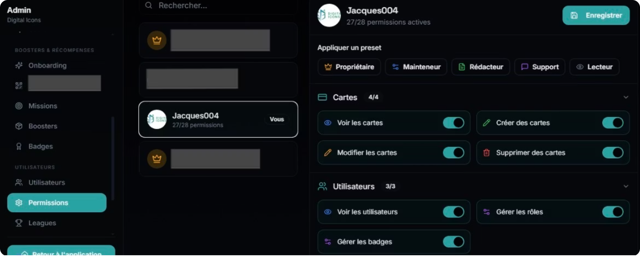
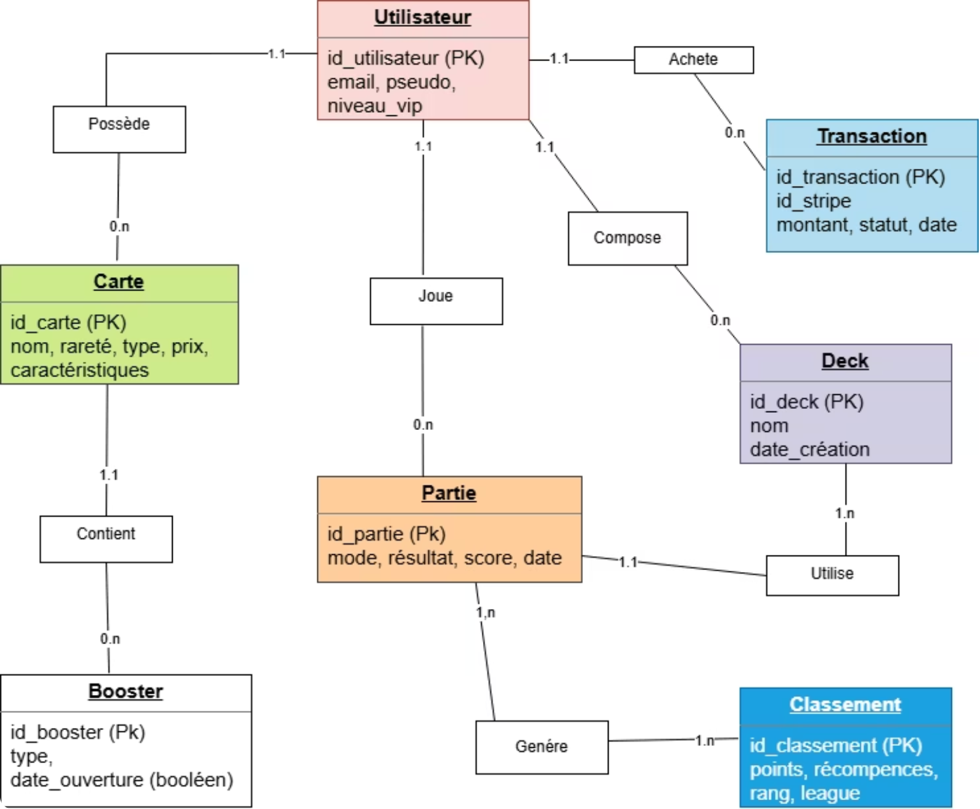
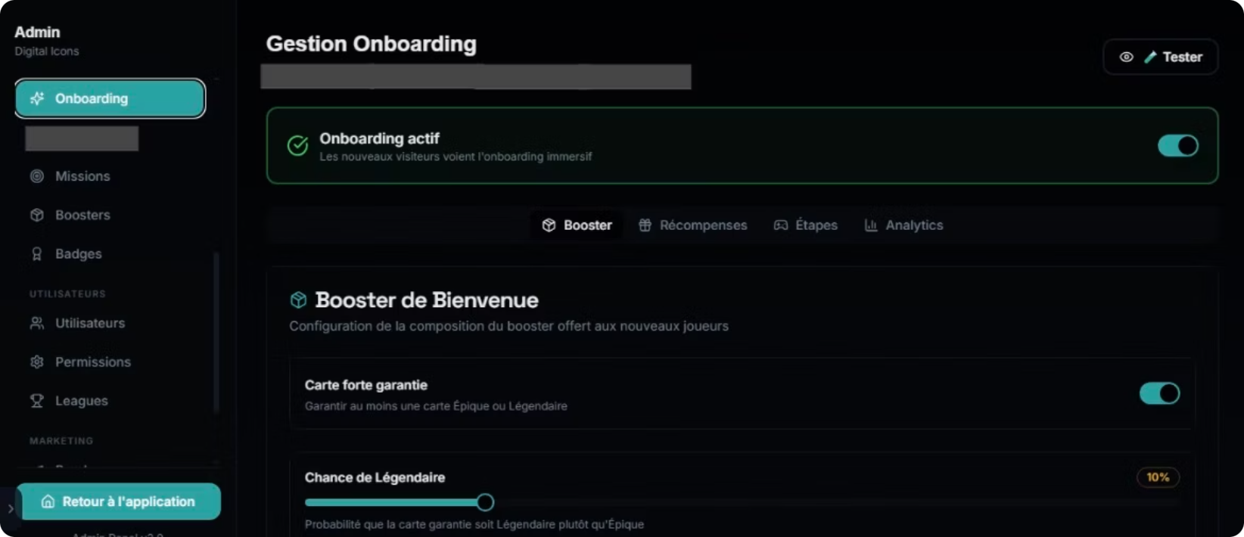
Panel admin - gestion des rôles
MCD
Panel admin - configuration d'onboarding

Slide 13
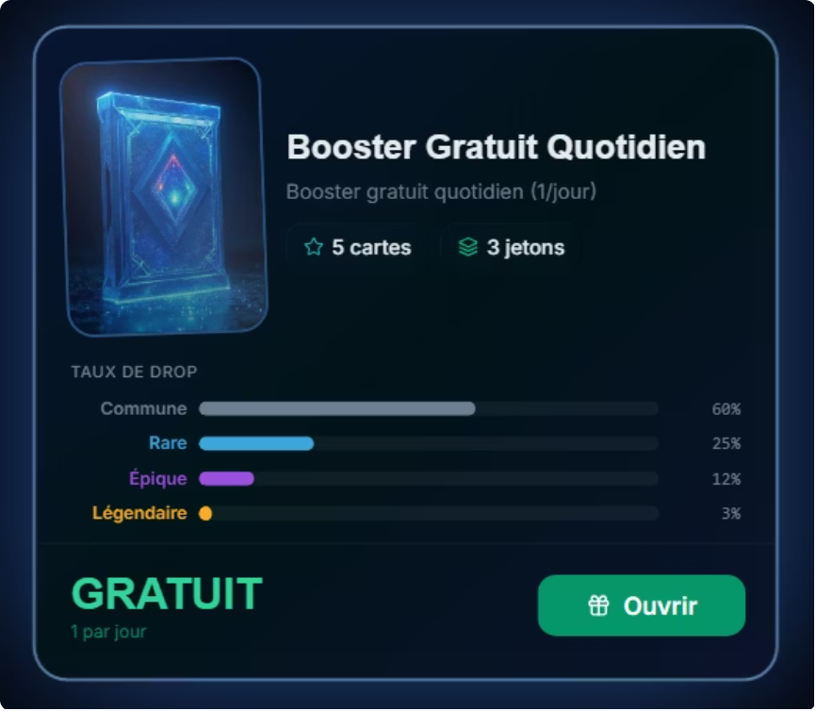
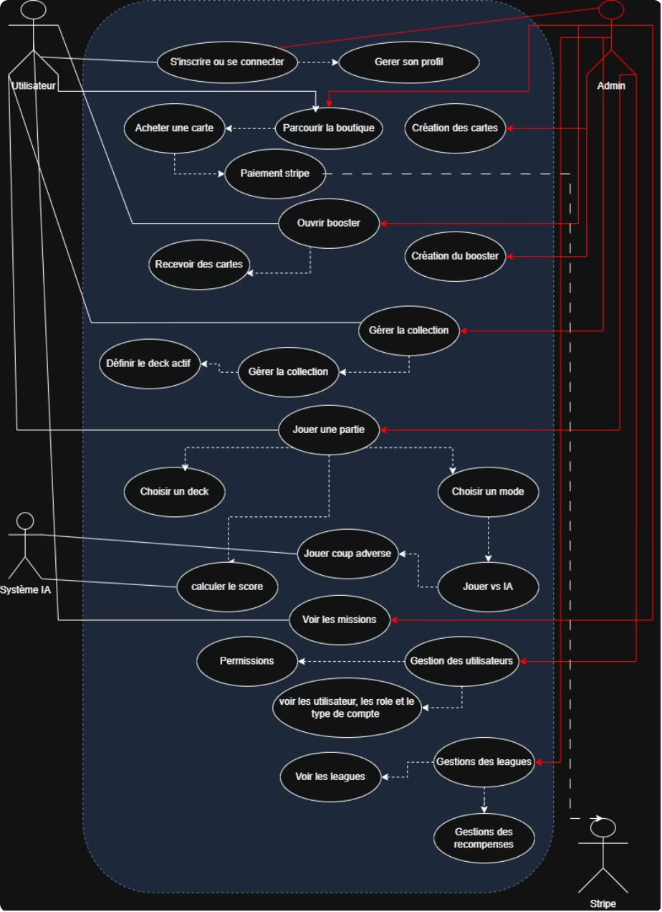
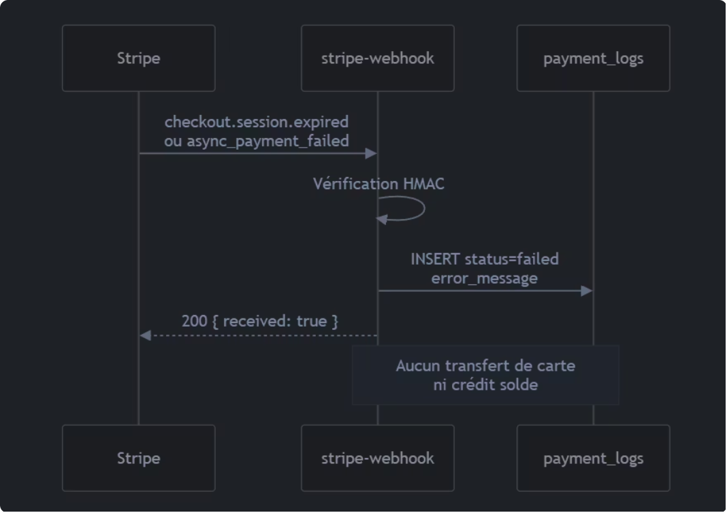
Booster gratuit
Diagramme de cas user
Gestion de stripe

Slide 14


08 - REMERCIEMENTS
Merci à l'équipe Digital Icons
Paul WALLON — Président · Digital Icons
Aymeric — Tuteur de stage · Digital Icons
Merci pour votre confiance dès le premier jour, pour m'avoir confié des sujets réels et challengeants, et pour la bienveillance tout au long de ce stage.
Merci pour votre accompagnement quotidien et vos conseils techniques. Vous m'avez permis de progresser rapidement tout en gardant le cap sur les priorités du projet.

Slide 15
10 - CONCLUSION
Conclusion
Ce stage de 5 mois chez Digital Icons a permis de mettre en œuvre l'ensemble des compétences du référentiel Bac+3 CDA, du développement d'interfaces sécurisées jusqu'à la mise en production réelle d'une application Web3 sur https://dev.digitalicons.fr/.
Au-delà des compétences techniques acquises, ce stage a renforcé une posture professionnelle d'autonomie et de rigueur, indispensable dans l'environnement exigeant d'une startup. Il constitue une base solide pour la suite du parcours, qu'il s'agisse d'approfondir le développement backend, d'explorer les technologies blockchain, ou de poursuivre en Master Expert Système d'Information et Sécurité.

